Slide 1
实验十 555定时器及应用

Slide 2

一、实验目的
熟悉555型集成时基电路结构、工作原理及其特点。
掌握555型集成时基电路的三种基本应用。

Slide 3
二、实验设备及材料
装有Multisim 14的计算机
函数信号发生器
双踪示波器
555、二极管1N4148、电阻5.1K、电阻10K、电阻100K、电容0.01uF

Slide 4
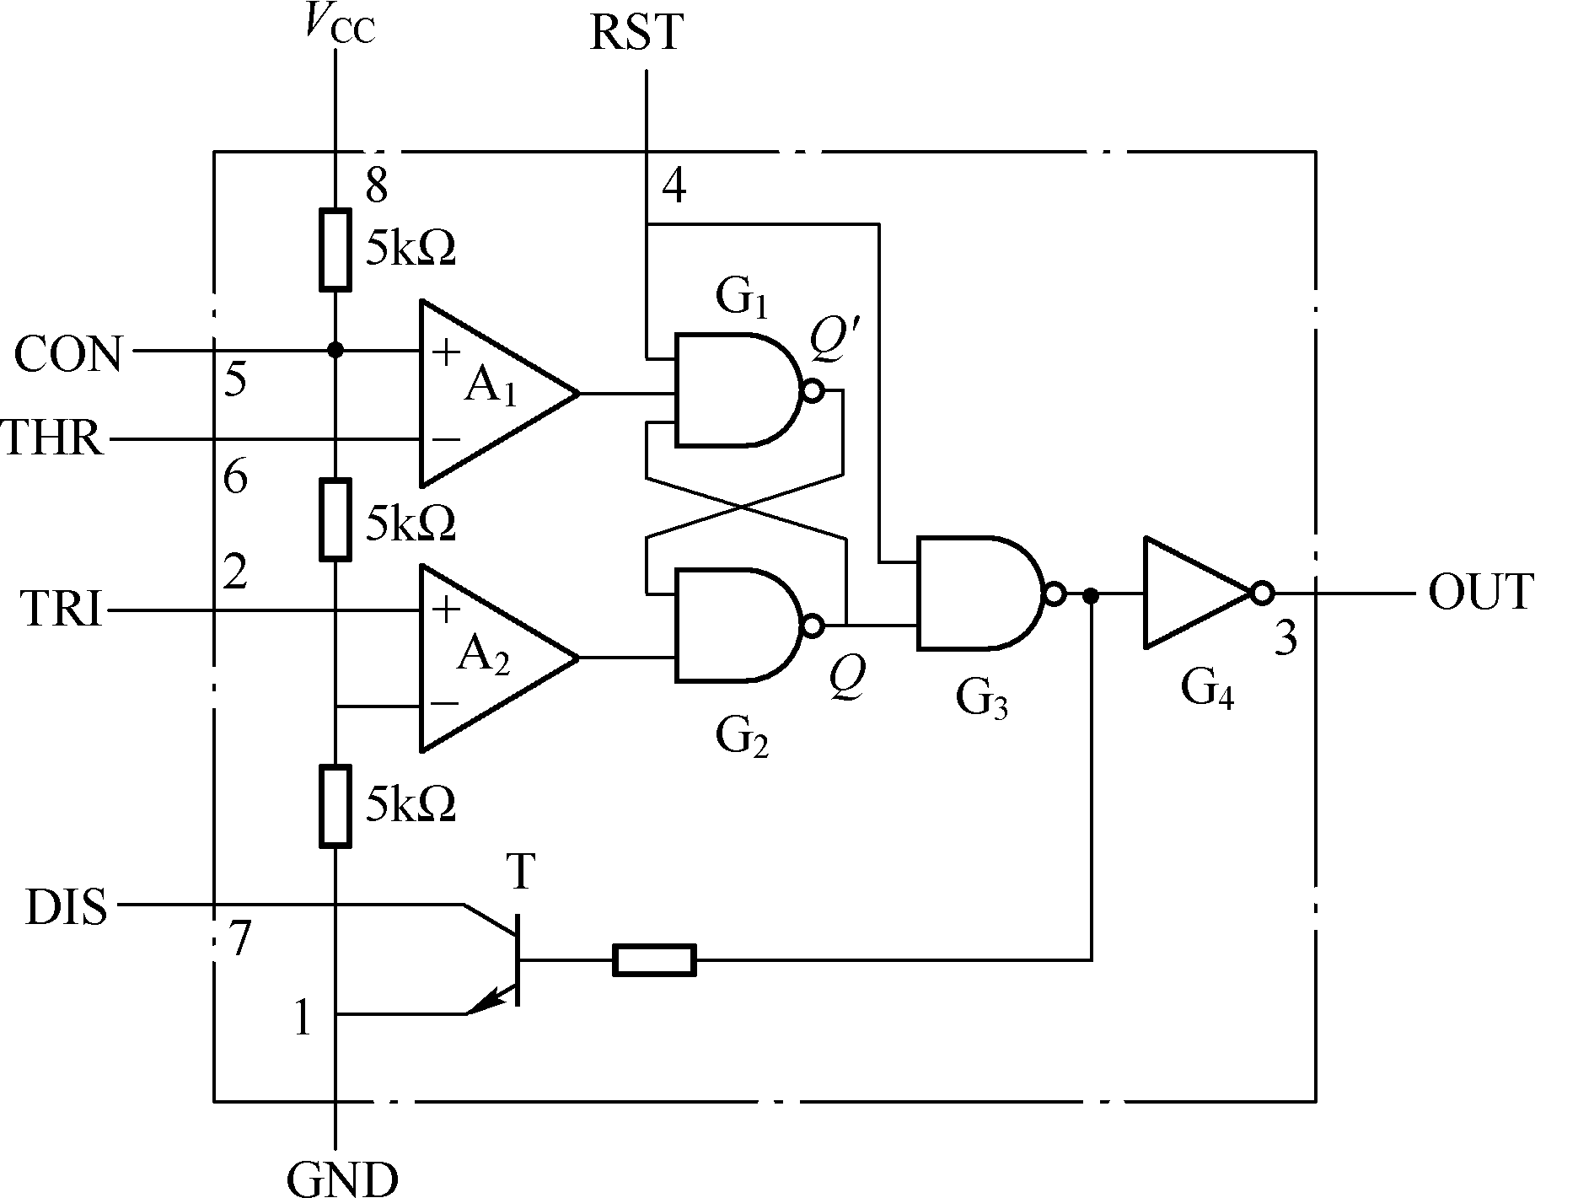
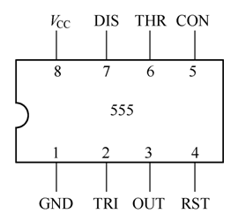
三、实验原理
表1 555定时器的功能表
输入 |  |  | 输出
RST | THR | TRI | OUT | T状态
0 | × | × | 低 | 导通
1 | >(2/3)V_{CC} | >(1/3)V_{CC} | 低 | 导通
1 | <(2/3)V_{CC} | >(1/3)V_{CC} | 不变 | 不变
1 | <(2/3)V_{CC} | <(1/3)V_{CC} | 高 | 截止
1 | >(2/3)V_{CC} | <(1/3)V_{CC} | 高 | 截止
图1 555定时器内部框图及管脚图

Slide 5
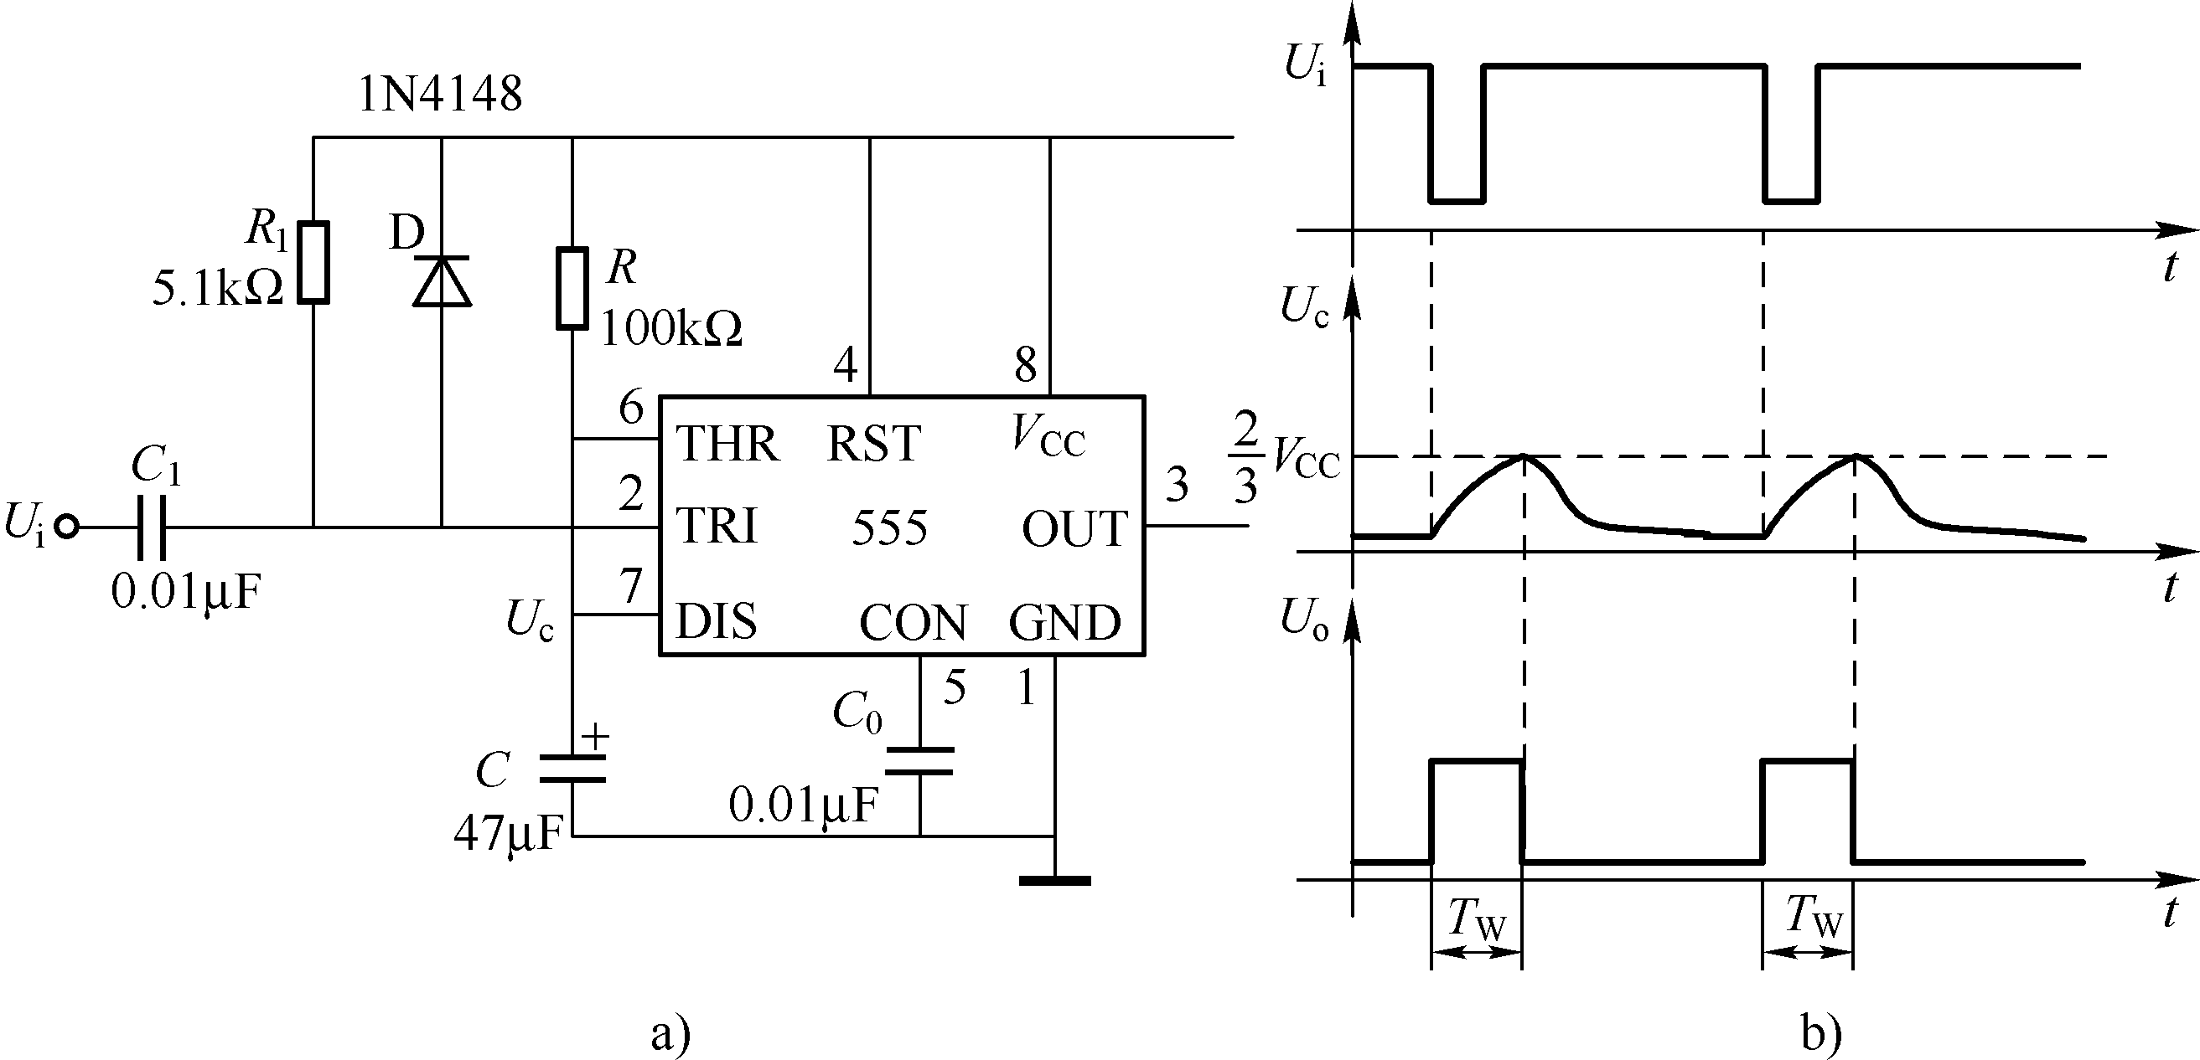
三、实验原理
图2 555构成的单稳态触发器
T_{w}＝1.1RC

Slide 6
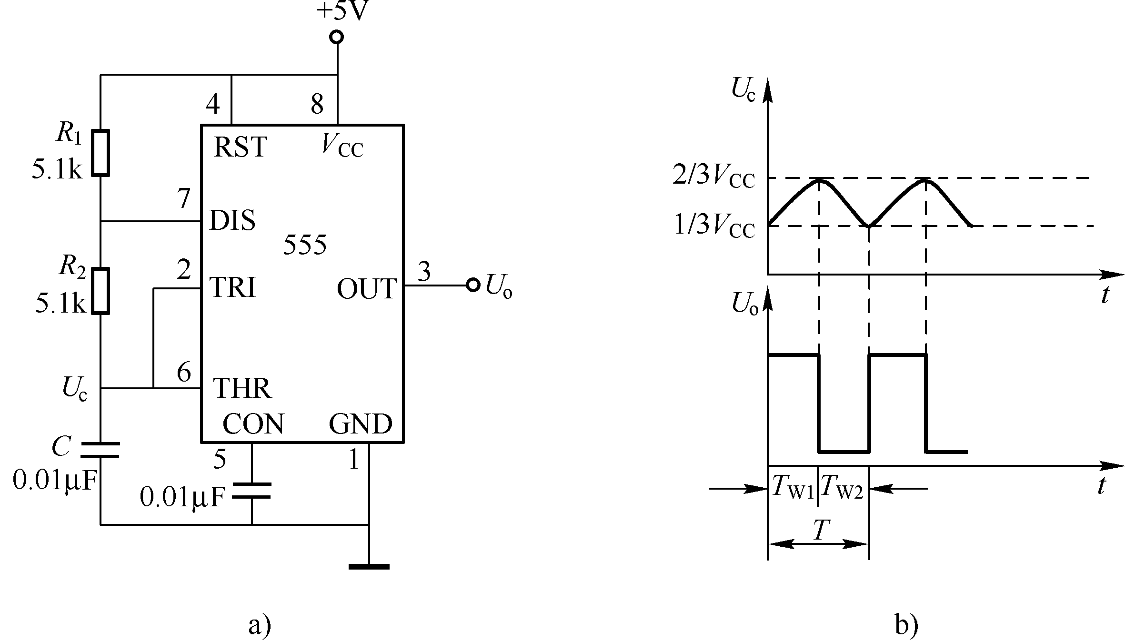
三、实验原理
图3 555构成的多谐振荡器电路图及波形图
T=Tw1+Tw2， Tw1=0.7（R1+R2）C， Tw2=0.7R2C

Slide 7
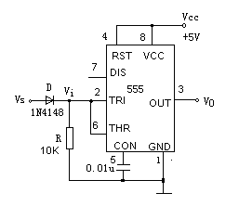
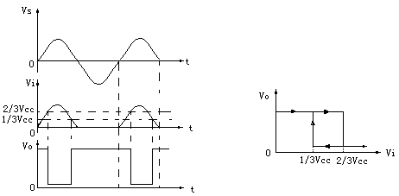
三、实验原理
图4 555构成的施密特触发器
图5 波形变换图 图6 电压传输特性

Slide 8
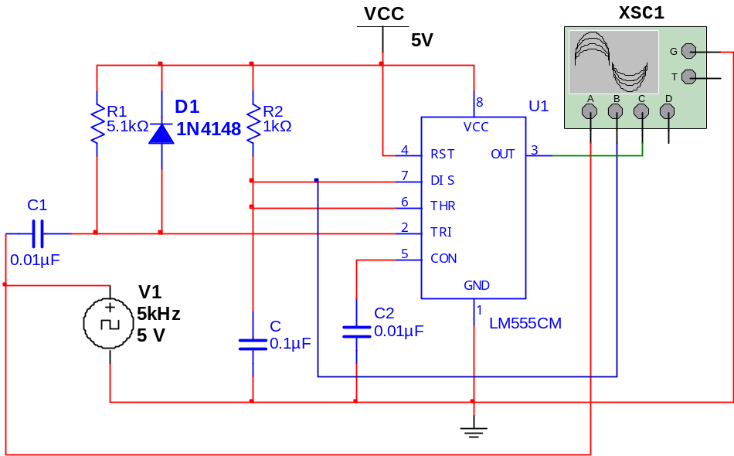
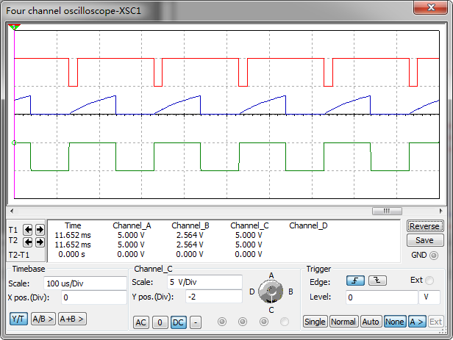
四、计算机仿真示例
图7 单稳态触发器仿真电路图
图8 单稳态触发器仿真波形图

Slide 9
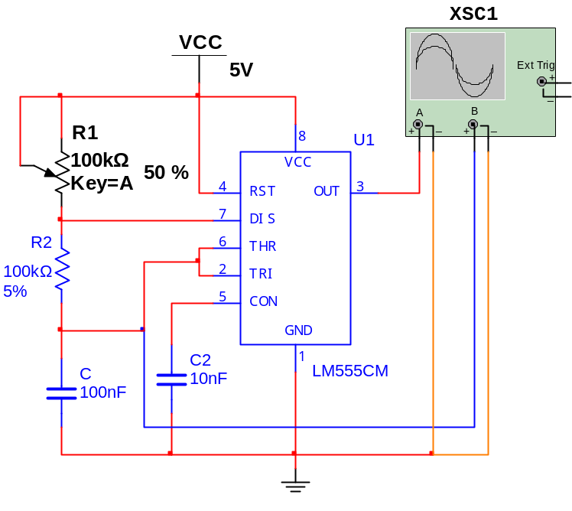
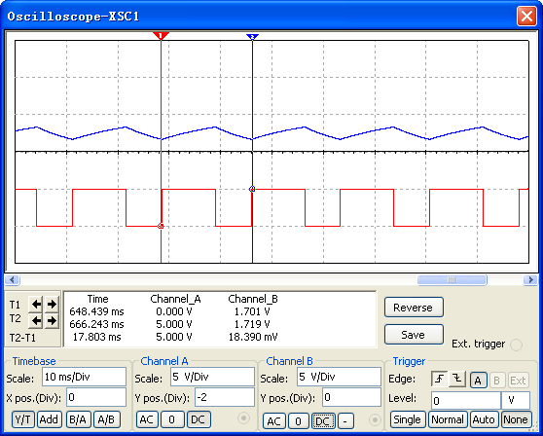
四、计算机仿真示例
图9 多谐振荡器仿真电路图
图10 多谐振荡器仿真波形图

Slide 10
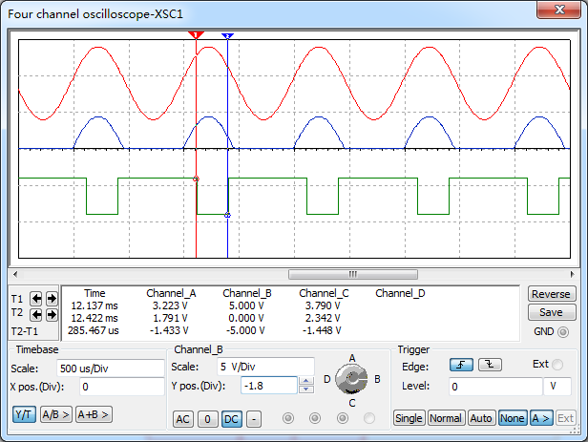
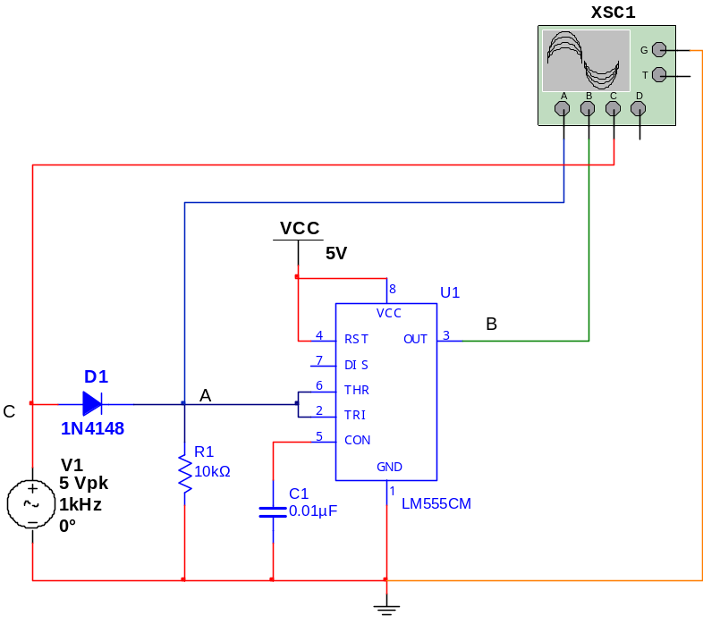
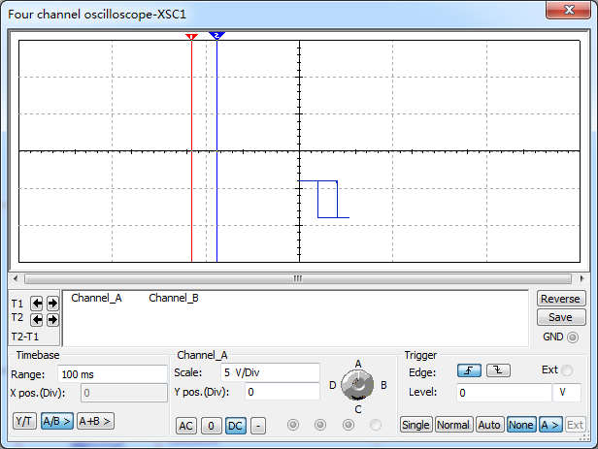
四、计算机仿真示例
图4-82 施密特触发器波形图
图12 施密特触发器仿真电路图
图11 施密特触发器传输特性曲线

Slide 11
五、实验内容
施密特触发器：R=100K，C=47μF，单次脉冲；R=1K，C=0.1μF，1KHz的连续脉冲
多谐振荡器
单稳态触发器：间接测量；直接测量

